Slide 1

VY_42_INOVACE_30_Závěrečné opakování - rovnice
Základní škola a Mateřská škola Choustník, okres Tábor

Slide 2
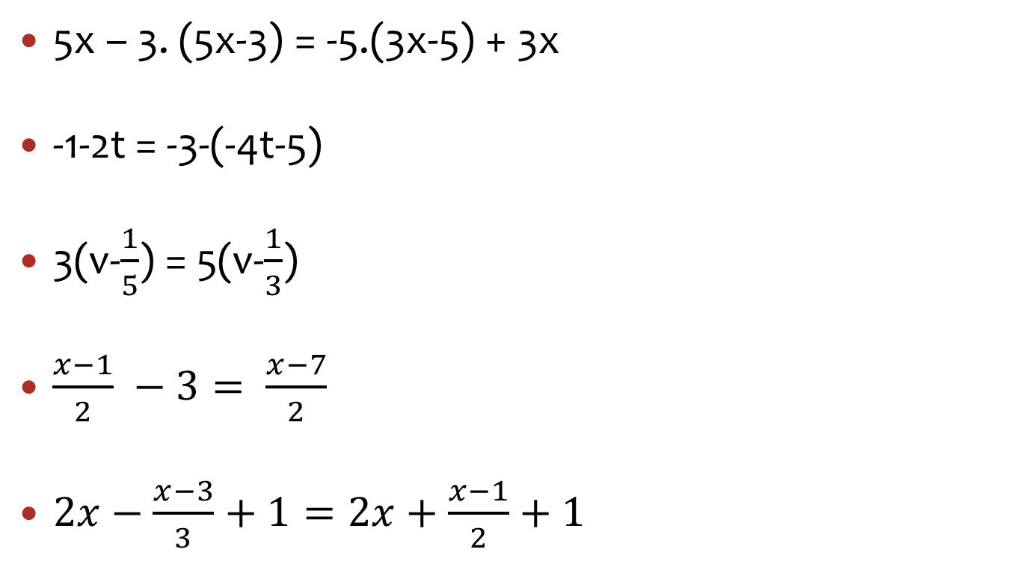
Řešte rovnice a proveďte zkoušku:
5x – 3. (5x-3) = -5.(3x-5) + 3x
-1-2t = -3-(-4t-5)
3(v-$\frac{1}{5}$) = 5(v-$\frac{1}{3}$)
$\frac{x−1}{2} −3= \frac{x−7}{2}$
$2x−\frac{x−3}{3}+1=2x+\frac{x−1}{2}+1$

Slide 3
S použitím lineárních rovnic řešte následující slovní úlohy:
1. Žáci 8. třídy si na výletě do přírody rozdělili úkoly. Třetina z nich šla do lesa na dříví, šestina připravovala lavičky kolem ohniště a ostatní, to je 14 dětí, škrábali brambory, aby si mohli uvařit polévku. Kolik dětí chodí do 8. třídy?
2. Na první poličce je o 12 knih více než na druhé. Dáme – li do první ještě 24 knih a z druhé 4 odebereme, bude na druhé třikrát méně knih než na první. Kolik knih je na každé polici?

Slide 4
Na závěr něco historického – příklad ze sbírky z roku 1911
Báje vypravuje, že dala Libuše třem uchazečům o trůn, aby přesvědčila se, který z nich jest nejmoudřejší, tuto úlohu:
Každému z vás, pravila, uštědřím dárek z tohoto košíku se slívami, kterých jsem v zahradě natrhala. Jeden z vás obdrží polovičku všech slív a jednu slívu, druhý polovičku zbytku a dvě slívy a třetí polovičku ostatku a tři slívy. Bude – li potom košík prázdný, kolik jest tam nyní slív?
Věřím, že tuto úlohu vyřešíte stejně hravě, jako oni mudrcové a vaše praprababičky.

